Slide 1


Slide 2
?
Что называют химической реакцией?

Slide 3
?
Перечислите условия протекания химических реакций.

Slide 4
?
Перечислите внешние признаки протекания химических реакций.

Slide 5
?
Что называют уравнением химической реакции?

Slide 6
?
На основании какого закона составляют уравнения химических реакций?

Slide 7
?
Перечислите признаки классификации химических реакций.

Slide 8
?
Как классифицируют химические реакции по числу и составу исходных веществ и продуктов реакции?

Slide 9
?
Как классифицируют химические реакции по тепловому эффекту?

Slide 10
Как классифицируют химические реакции по изменению степеней окисления атомов ХЭ?
?

Slide 11
Можно ли управлять ходом химической реакции?
?

Slide 12
Скорость химических реакций
Тема урока:

Slide 13
Что мы узнаем:
Что такое скорость химических реакций.
Как можно измерить скорость реакции.
От чего зависит скорость реакции.

Slide 14

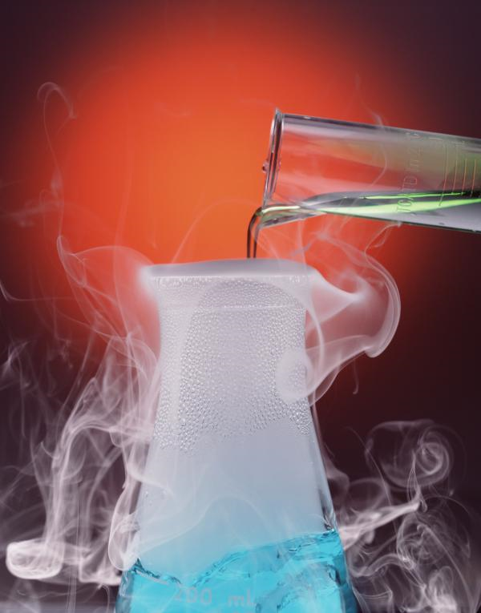
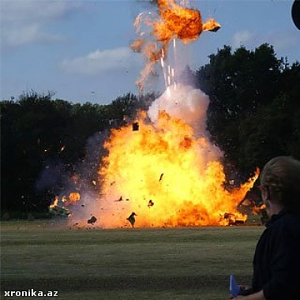
Химические реакции в природе протекают с разными скоростями.
Очень быстро протекают реакции в водных растворах, взрывы.

Slide 15
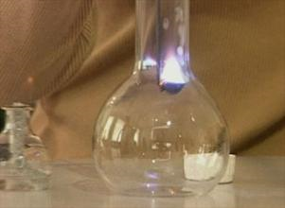
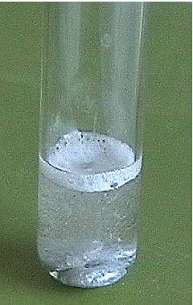
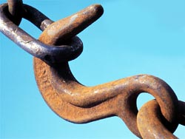
Быстро, но не мгновенно горит сера, цинк растворяется в соляной кислоте.
Медленно образуется ржавчина на железных предметах, гниет листва, разрушаются зубы.

Slide 16
?
Что называют скоростью
в физике?

Slide 17
Скорость – изменение какой-либо величины
Физическое тело
Химическая реакция
?
Расстояние, которое проходит тело за единицу времени

Slide 18
?
Как можно применить понятие «скорость»
к химическим реакциям?

Slide 19
?
Как можно измерить скорость химической реакции?
S + O₂ = SO₂
При взаимодействии 1 моль серы с 1 моль кислорода образуется 1 моль оксида серы(IV)
?
Что изменяется в ходе протекания химической реакции?

Slide 20
!
Выведем формулу для расчета скорости химической реакции:
n₂ – n₁
C₂ – C₁
υ =
+
–
=
+
–
=
(
t₂ – t₁
t₂ – t₁
)
⋅ V
ΔC
=
+
–
Δ t
график

Slide 21
?
Как изменяется количество исходных веществ в ходе реакции?
n
n₁
n₂
t₁
t₂
t
назад

Slide 22
Скорость химической реакции – изменение концентрации одного из веществ в единицу времени.

Slide 23
?
В каких единицах измеряют скорость химической реакции?

Slide 24
Демонстрационный опыт
Опыт 1. Взаимодействие двух веществ, взятых в твердом виде.
Опыт 2. Взаимодействие двух веществ, взятых в виде растворов.
?
В каком случае реакция протекает быстрее?

Slide 25
Химические реакции
(по фазовому составу веществ)
ГОМОГЕННЫЕ
ГЕТЕРОГЕННЫЕ
Нет границы раздела между реагирующими веществами
Есть граница раздела между реагирующими веществами
υ гомог.
>
υ гетерог.

Slide 26
Выберите гетерогенные системы:
?
кислород – водород
цинк – соляная кислота
цинк – сера
вода – спирт
углекислый газ – вода
кислород – железо
вода – масло
√
√
√
√
√

Slide 27
От каких факторов зависит скорость химических реакций?
?

Slide 28
Скорость химических реакций зависит от:
температуры;
концентрации исходных веществ (давления – для газов);
площади соприкосновения исходных веществ;
природы реагирующих веществ;
наличия катализатора.

Slide 29
Решите задачу:
?

Slide 30
Домашнее задание:
Учебник: § 29, упр. 1, 2, 3.
Записать определения в словарь.

